Slide 1
BIS Malware, viry
Roman Danel
roman.danel@vsb.cz
VŠB – TU Ostrava

Slide 2
Standardní kroky řešení bezpečnosti
studie informační bezpečnosti – aktuální stav,
riziková analýza,
tvorba bezpečnostní politiky - vytýčení cílů,
bezpečnostní standardy – pro naplnění cílů bezpečnostní politiky,
bezpečnostní projekt – technická opatření,
implementace bezpečnosti – nasazení výše uvedeného,
monitoring a audit – prověřování, zda vytvořené bezpečnostní mechanismy odpovídají dané situaci.

Slide 3
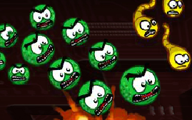
Viry
Virus je program, který se chová jako biologický virus – samovolně se šíří, potřebuje prostředníka, a za určitých podmínek vykonává nějakou (škodlivou) činnost.

Slide 4
Historie virů
První virus 1963 – F. Cohen, Pensylvánská uni
1986 – první skutečný škodlivý virus
1988 – antivirová asociace McAfee – první antivirus

Slide 5
Rozdělení virů
Klasické - souborové
Bootovací, MBR (nověji autorun)
Klastrové – úprava FAT nebo NTFS tabulek
Síťové
Skriptové
Stealth (snaží se zamaskovat svou přítomnost v souboru tím, že se zachytí na přerušení, kudy prochází veškeré požadavky na čtení dat ze souboru)
Polymorfní
Makroviry

Slide 6
Souborové viry
Přepisující
Parazitické – připojí se k programu, aniž by ho poškodily

Slide 7
Polymorfní viry
Mění kód svého těla – zabraňují tím detekci nalezením virového řetězce
Obtížná detekce

Slide 8
Stealth viry
Maskují svou činnost a skrývají stopy
Požadavky na kontrolu souborů na viry jdou přes stealth virus, který desinfikuje soubor a předá ho žadateli

Slide 9
Kategorie virů podle dopadu
Nedestruktivní – vizuální či akustické projevy
Obtěžující
Padání písmen, otáčení obrazovek….
Napadající programy
Viry ničící data
Viry modifikující data
Viry odesílající z počítače údaje
Viry ničící hardware

Slide 10
Makroviry
Viry, které se šíří prostřednictvím programů Office
Makra – soubory příkazů pro automatizaci činností
Vliv lokalizace – často nefungují v lokalizovaných verzích

Slide 11
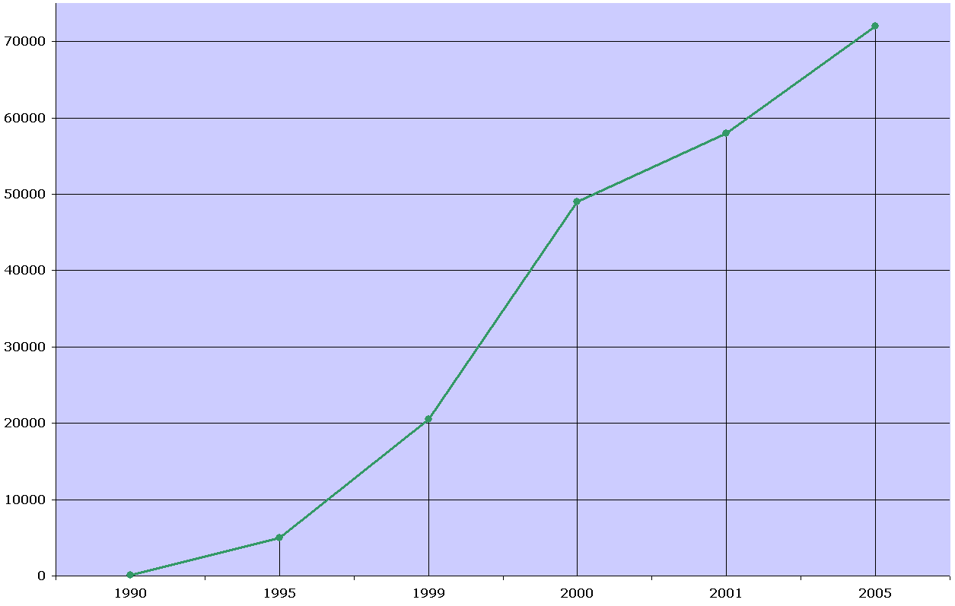
Počet virů

Slide 12
Mýty o virech
Viry jsou schopny zničit hardware
Viry se mohou šířit v datových souborech
Virus lze zničit jen zformátováním HD
Viry šířené poštou je možné aktivovat pouze spuštěním přílohy (existuje podpora skriptů v těle zprávy nebo chybnou interpretací obsahu MIME zprávy, která umožnila masové šíření viru Win32:Nimda)

Slide 13
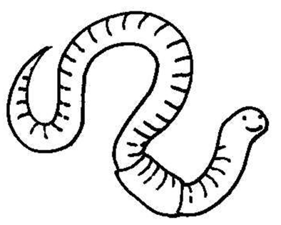
Červi (worms)
Síťoví
E-mailoví

Slide 14
Červi
Červi využívají pro šíření mechanismus založený na chybě v operačním systému, v databázi či ve webovém nebo poštovním klientu.
Oproti viru nepotřebují prostředníka.
Happy, PrettyPark, LoveLetter

Slide 15
Červi - historie
Poprvé popsal John Brunner v románu The Shockwave Rider v roce 1975
První skutečný červ – 1989 - Velký Morrisův červ, napadení velké části tehdejšího Internetu
2003 - drtivý návrat klasických červů - celosvětová epidemie, využití bezpečnostní díry „DCOM exploit“ pod OS Windows 2000/XP. Běžný antivirus nedokázal zabránit infekci, bylo potřeba instalovat bezpečností záplaty společnosti Microsoft nebo firewall.
Notes:
Morisův červ - Červ napadl kolem 6000
unixových počítačů (údajně se mu to „nějak“ vymklo kontrole), blokoval tehdejší síť po
dobu 36 hodin a nepřímo se tato událost dotkla miliónu lidí.

Slide 16
Členění dle Kaspersky Lab
Souborové červy – vytvářejí pro své šíření soubory především v systémových adresářích, tyto soubory se svými názvy často vydávají za systémové soubory
IRC červy – využívají vlastností IRC posílat data ve spustitelné formě; velmi častý způsob šíření červů
Skriptové červy

Slide 17
SQLSlammer worm
zneužíval bezpečností díru v aplikaci Microsoft SQL Server. Pokud UDP pakety na portu 1433 o délce 376 bajtů (což je zároveň velikost celého červa SQLSlammer) dorazily k MS SQL Serveru s nezáplatovanou bezpečnostní dírou, došlo díky podtečení zásobníku (buffer underrun) k infekci
SQLSlammer se usadil rezidentně v paměti a začal generovat a následně i rozesílat další spoustu UDP paketů na náhodné IP adresy.

Slide 18
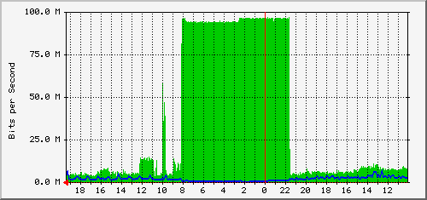
Graf ukazující extrémní vytížení LAN 100 Mbit/s sítě UDP pakety – červ SQLSlammer
použity podklady Zelenka, J., Hák, I.: Ochrana dat. Škodlivý software, skripta Gaudeamus Hradec Králové, 2005

Slide 19
Ransomware
„policejní virus“
Malware, který zablokuje počítač za účelem vylákání peněz za opětovné zpřístupnění
2012 McAfee – 250 000 vzorků
Některé varianty šifrují disk
2010 Rusko
2011 „Windows Product Activation“

Slide 20
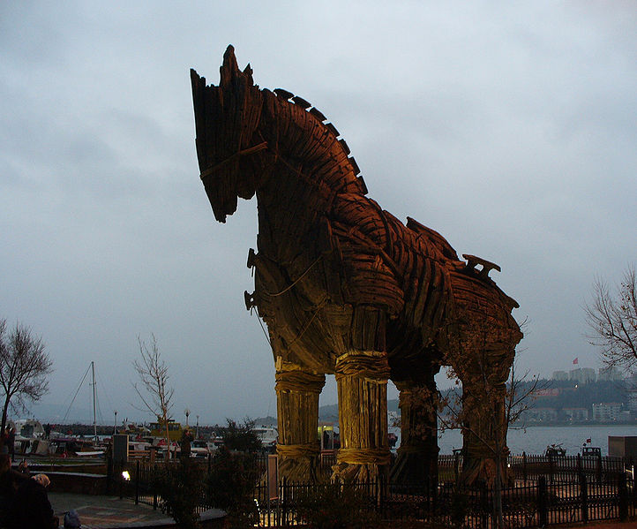
Trojský kůň

Slide 21
Trojský kůň
Trojský kůň (Trojan Horse) – plnohodnotné programy, které kromě toho, že dělají to co deklarují, dělají ještě něco jiného, pro nás škodlivého/nechtěného.
Do této kategorie lze zařadit i downloadery.
Trojan-proxy – z napadeného počítače vytvoří proxy server pro další útoky.

Slide 22
Malware typu trojan horse
Keylogger – zaznamenává stisky kláves
Dialer – připojení dial-up (často zahraniční) bez vědomí uživatele
Dropper – po spuštění vpustí do systému další software a zajistí jeho aktivaci
Downloader – po spuštění stahují viry a trojské koně z předem určeného místa
Backdoor

Slide 23
Rootkit
program, který slouží k zamaskování určitých aktivit útočníka a přítomnosti SW v počítači
Windows i UNIX systémy
BMG u audio CD

Slide 24
Botnet
program, který je tajně nainstalován na uživatelském počítači, obsahuje komunikační a řídící modul a umožňuje neautorizovanému uživateli vzdáleně tento počítač ovládat a využít pro plnění různých příkazů.
Často využívá chatovací kanály IRC (Internet Relay Chat).
Odhad – 47 milionů napadených počítačů
Spamy, phishing, DoS útoky…

Slide 25
Exploit
Program, který využívá známou bezpečnostní chybu OS

Slide 26
Password cracker
Program určený k luštění hesel
Metoda hrubé síly nebo slovníkový úrok

Slide 27
Hoax a spam
Hoax – masově šířená falešná poplašná zpráva, žert nebo mystifikace
Spam - nevyžádané masově šířené sdělení (nejčastěji reklamní) šířené internetem

Slide 28
Typy hoaxů
Varování před viry
Popis jiného nebezpečí
Falešné prosby o pomoc
Fámy o mobilních telefonech
Petice a výzvy
Podvodné e-maily (např. z Nigérie)
Pyramidové hry
Řetězové dopisy štěstí
Žertovné zprávy

Slide 29
Příklad hoaxu ☺
Dobrý den,
jsem Albánský virus. V Albánii je v současné době obtížná ekonomická situace, která se projevuje i v oblasti programování počítačových virů. Proto Vás touto cestou prosím, abyste na svém počítači náhodně vybrali tři soubory a smazali je a potom mě přeposlali na všechny e-mailové adresy ve Vašem adresáři.
Děkuji,
Albánský virus

Slide 30
Phishing
podvodná technika používaná na Internetu k získávání citlivých údajů (hesla, čísla kreditních karet apod.) od obětí útoku

Slide 31
Vážený účtu vsb.cz uživateli,
To je Chcete-li dokončit ověření účtu proces Uplynulý rok pro údržba vašeho e-mailového účtu, můžete jsou povinni odpovědět na tuto zprávu a zadejte své ID a HESLO prostor (*******), měli byste tak učinit dříve, než příští 48 hodin po obdržení tohoto e-mailu, webové pošty nebo váš účet bude deaktivován a odstraněny z naší databáze.
Klikněte zde <https://docs.google.com/spreadsheet/viewform?formkey=dGVjOTY0V1JWSkRoVWd5Q09kaDlsa1E6MQ>
abych odpověděl na vaši otázku, ověřovací Váš účet může být také sledovány; https://posta.vsb.cz/horde/imp/login.php
Děkujeme, že používáte vsb.cz.
© 2012 Microsoft Corporation.

Slide 32
Phishing – typické ukázky
„Ověřte svůj účet.“
„Pokud neodpovíte do 48 hodin, váš účet bude zrušen.“
„Vážený a milý zákazníku.“ (oslovení bez jména)
„Klepnutím na níže uvedený odkaz získáte přístup ke svému účtu.“

Slide 33
Spyware
Shromažďuje osobní údaje, činnost uživatele nebo údaje z napadeného počítače

Slide 34
Salámový útok (salami attack)
Technika podvodu – využívá ve svůj prospěch chyb nebo malých číselných zbytků při zaokrouhlování
Operace ve velkém množství
Těžko detekovatelný

Slide 35
Programová bezpečnost
Covert channels – skryté kanály v SW
Paměťové kanály – proces, který legálně zapisuje je zachycen procesem, který získý zapisované údaje
Časové
Greedy programs – hladové programy – pro svou činnost spotřebují velkou část výkonu systému

Slide 36
Obranné mechanismy proti škodlivému SW
Antivirové programy, Anti-spyware
Jednorázové odstraňovače virů (removery)
Pravidelné instalace aktualizací a záplat operačních systémů (Windows i Linux)
Pravidla systémové administrace
Silná hesla
Aplikační programy nemají běžet pod systémovým účtem
Vypnutí nepoužívaných služeb, uzavření portů atd.
Firewall

Slide 37
Jak funguje antivirus?
Skenování - hledání kódu viru (řetězce)
Vyhledávání – vyhledává znaky virů
Heuristická analýza - není závislá na databázi virů, hledá podezřelé instrukce
Test integrity - kontrola změn, zda virus již nezačal působit
Rezidentní ochrana

Slide 38
Kontrola integrity
Kontrola kontrolních součtů souborů oproti hodnotám uloženým antivirem
Náročná na čas – pouze on-demand sken

Slide 39
Heuristická analýza
Pasivní
Aktivní
Problém „false positives“
Příliš krátký řetězec pro detekci
Použití nesprávných sekvencí
Příliš vysoká citlivost antiviru

Slide 40
Součásti antiviru
Rezidentní hlídače
Skenovací
Hlídače kontrolních součtů
Odstraňovací (ne všechny viry lze odstranit)

Slide 41
Monitorovací programy (behavior blocker)
aktivní nástroj pro detekci virů na základě změn v chování systému, a to v reálném čase.

Slide 42
Další zdroje
http://www.viry.cz
http://www.anti-virus.cz
http://www.antivirovecentrum.cz/

Slide 43
Tabulka konce podpory OS Microsoft
Client operating systems | Latest update or service pack | End of mainstream support | End of extended support
Client operating systems Windows XP | Latest update or service pack Service Pack 3 | End of mainstream support April 14, 2009 | End of extended support April 8, 2014
Client operating systems Windows Vista | Latest update or service pack Service Pack 2 | End of mainstream support April 10, 2012 | End of extended support April 11, 2017
Client operating systems Windows 7 * | Latest update or service pack Service Pack 1 | End of mainstream support January 13, 2015 | End of extended support January 14, 2020
Client operating systems Windows 8 | Latest update or service pack Windows 8.1 | End of mainstream support January 9, 2018 | End of extended support January 10, 2023

Slide 44
Používání Windows XP
Doporučení:
Nepoužívat Internet Explorer 8
Nepoužívat Javu
Adobe Flash Player
Adobe Acrobat Reader nahradit alternativní
Outlook Express

Slide 45
Děkuji za pozornost…

